Slide 1

PROJETO DE DOCUMENTAÇÃO TÉCNICA
PROCESSO SELETIVO – PROJETO ADA
Documentação e Testes de Software
Joelma Benício de Lima Printes
Sistemas de Informação | Governança de TI | Ciência de Dados (em andamento)
Entrevista Presencial – 16/12/2025
Laboratório Nexus / ThinkTED – EST/UEA

Slide 2

01
02
Graduação em Sistemas de Informação
Pós-graduação em Governança de TI
Base sólida em desenvolvimento, análise de sistemas e gestão de projetos tecnológicos
Especialização em gestão estratégica, compliance e melhores práticas de TI
03
Cursando Pós-graduação em Ciência de Dados
Aprimoramento contínuo em análise de dados, machine learning e inovação tecnológica
Uma trajetória de formação continuada que combina visão técnica, estratégica e analítica.

Slide 3
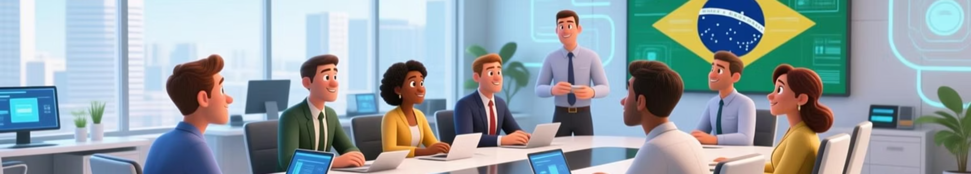
Atuação Estratégica
Projetos Institucionais
Atuei em projetos integrando áreas estratégicas e técnicas, traduzindo demandas de negócio em soluções tecnológica.
Participação ativa em iniciativas de grande impacto organizacional, envolvendo múltiplas áreas .
Facilitando o alinhamento entre objetivos corporativos e implementações práticas, assegurando projetos aderentes aos requisitos técnicos e às expectativas institucionais.
Experiência na condução de processos complexos que exigem documentação detalhada, comunicação clara e coordenação entre equipes diversas.

Slide 4


Projetos Relevantes
Reformulação do Código de Conduta
da Prodam
Desenvolvimento do PDV
Membro da Comissão na revisão e atualização do documento institucional que rege comportamentos éticos e profissionais.
Programa de Desligamento Voluntário, envolvendo processos sensíveis e documentação crítica
Análise de frameworks de compliance
Desenvolvimento de manuais e guias
Redação clara e acessível
Comunicação com colaboradores
Validação com múltiplas áreas
Gestão de prazos e conformidade
Ambos os projetos demandaram habilidades essenciais para documentação e testes: organização, precisão, empatia com o usuário e capacidade de traduzir processos complexos em linguagem acessível.

Slide 5
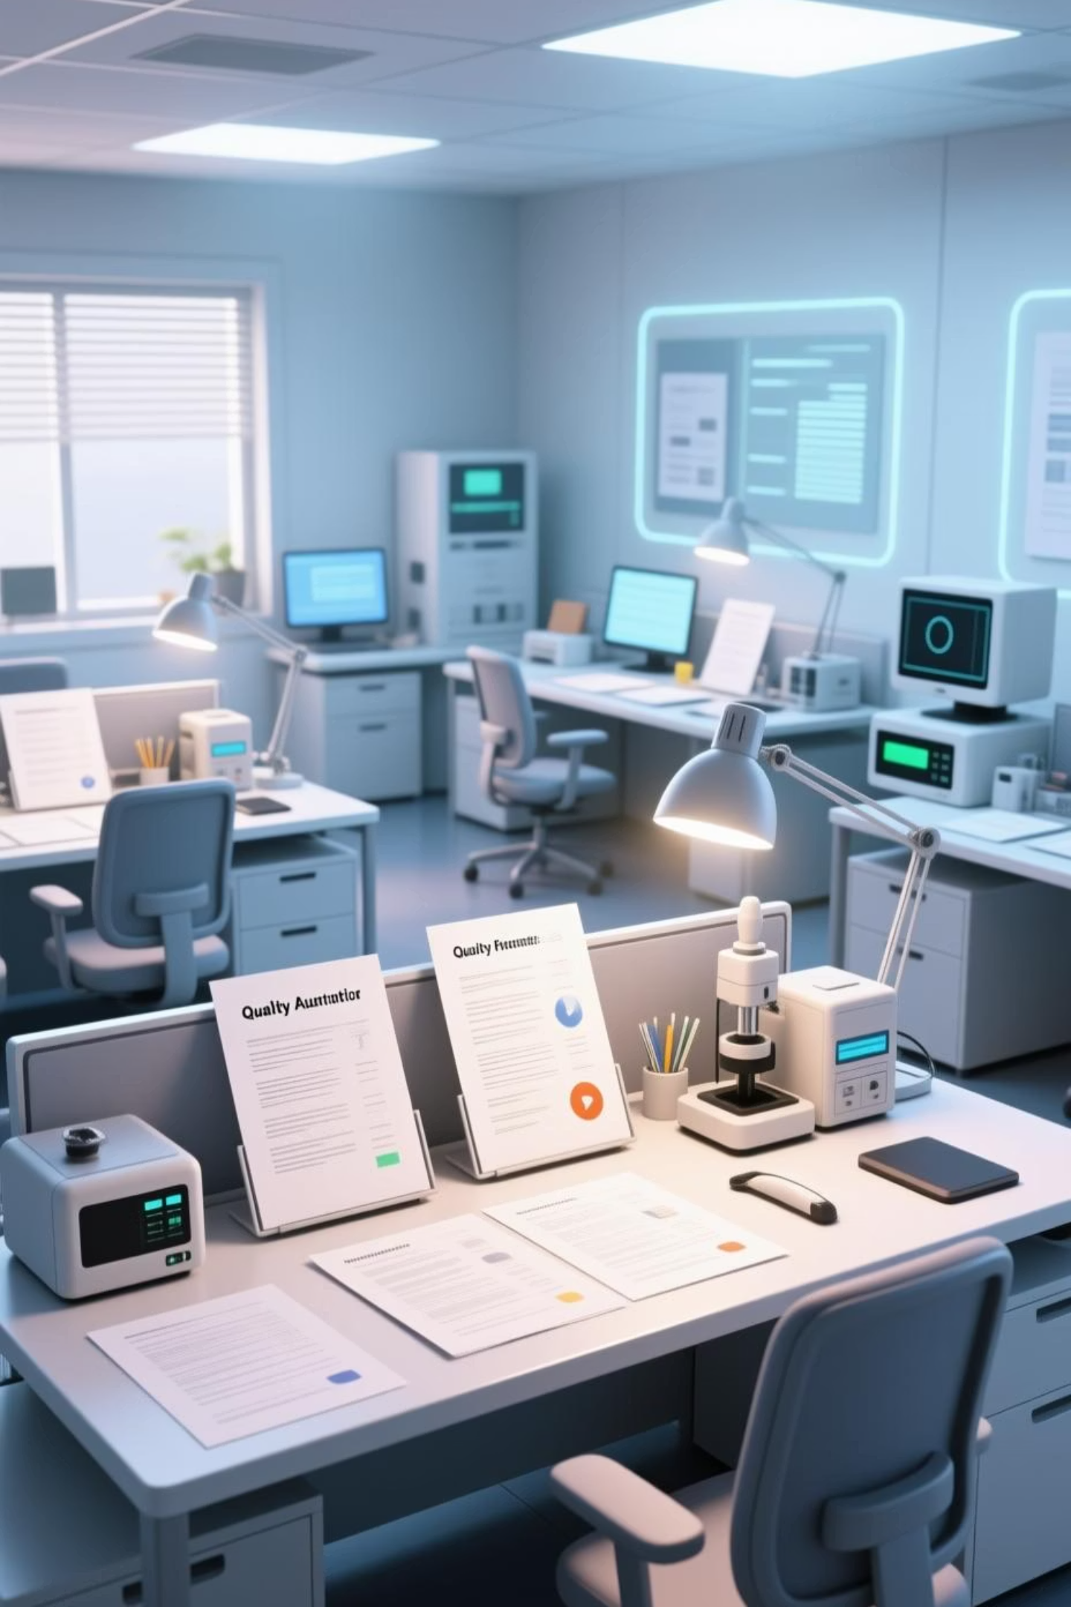



Conexão com Documentação e Testes
Organização de Processos
Experiência comprovada em estruturar fluxos de trabalho complexos, identificar etapas críticas e criar documentação que serve como guia confiável para equipes técnicas e não-técnicas.
Clareza na Comunicação
Capacidade de traduzir conceitos técnicos em linguagem clara e objetiva, eliminando ambiguidades e garantindo que todos os públicos compreendam informações essenciais.
Visão do Usuário Final
Abordagem centrada no usuário que considera suas necessidades reais, dificuldades potenciais e expectativas, resultando em documentação e testes verdadeiramente úteis.

Slide 6
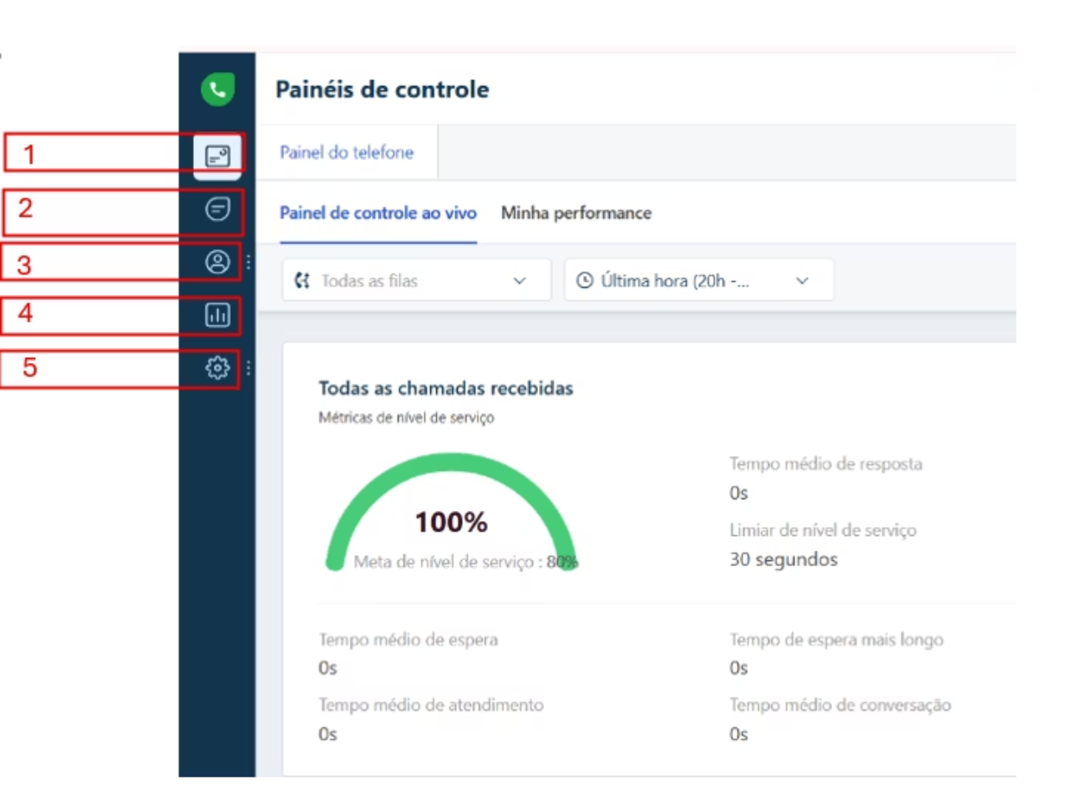
Projeto Desenvolvido para o ADA
Sistema escolhido: Freshdesk
Plataforma de atendimento ao cliente que permite gerenciar tickets, automatizar processos e melhorar experiência do usuário.
Manual do Usuário
Documentação Técnica
1
Guia passo a passo para operação do sistema
Especificações, configurações e arquitetura
Plano de Testes
Cenários, casos de uso e validações

Slide 7



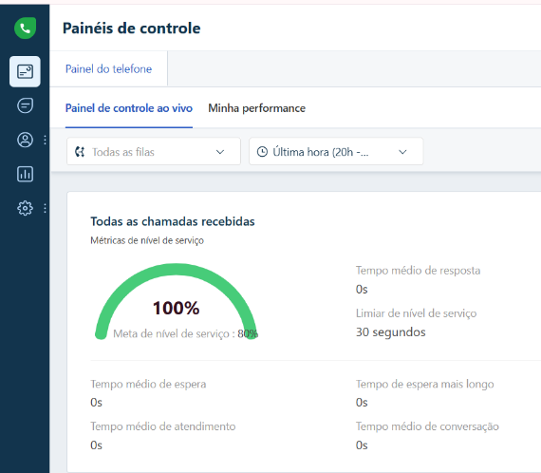
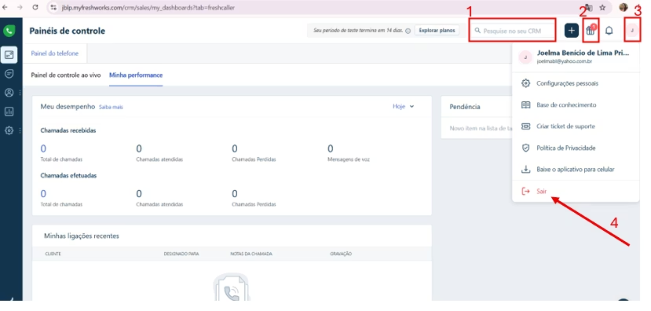
Como desenvolvi o projeto
Exploração Autônoma do Sistema
Investiguei cada funcionalidade do Freshdesk de forma sistemática, testando recursos, identificando fluxos principais e compreendendo a lógica da plataforma.
Criação de Passo a Passo
Estruturei processos em sequências lógicas e intuitivas, antecipando dúvidas e dificuldades que usuários reais poderiam enfrentar.
Uso de Prints e Linguagem Clara
Incorporei capturas de tela contextualizadas e redigi instruções em português claro, objetivo e acessível para diferentes níveis de conhecimento técnico.
A metodologia aplicada reflete abordagem prática e centrada no usuário, garantindo que a documentação não seja apenas tecnicamente correta, mas genuinamente útil.

Slide 8
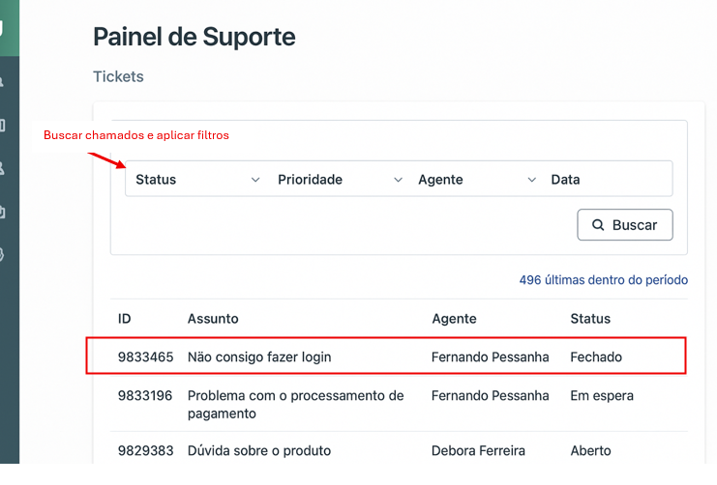
Diferenciais do Projeto
Foco no Usuário
Estrutura Organizada
Cada seção foi pensada considerando quem vai ler e usar a documentação. Antecipei dúvidas comuns, priorizei clareza sobre tecnicismos e criei materiais que realmente facilitam o trabalho.
Informações dispostas de forma lógica e sequencial, com índices, seções bem demarcadas e hierarquia visual que permite navegação rápida e localização eficiente de conteúdo.
Clareza e Objetividade
Linguagem direta, sem jargões desnecessários, com instruções precisas que eliminam ambiguidades. Cada palavra tem propósito e contribui para o entendimento.

Slide 9

Por que o Projeto ADA?
Interesse Genuíno em Documentação e Testes
Vontade de Aprender e Crescer
Acredito que documentação bem feita e testes rigorosos são pilares fundamentais para o sucesso de qualquer projeto tecnológico. É uma área que me motiva e onde vejo potencial de contribuição real.
O Projeto ADA representa uma oportunidade de aprofundar conhecimentos, trabalhar com metodologias atuais e me desenvolver profissionalmente em um ambiente de excelência.
Alinhamento com os Objetivos do Projeto
Minha trajetória, habilidades e valores estão alinhados com a proposta do ADA. Quero fazer parte de uma iniciativa que valoriza qualidade, precisão e impacto positivo.

Slide 10

Muito obrigada!
Estou entusiasmada com a possibilidade de contribuir para o Projeto ADA.
Fico à disposição para responder perguntas, esclarecer dúvidas e aprofundar qualquer aspecto da minha candidatura.
https://github.com/joelma78/Sele-o_Bolsista_Nexus_ThinkTEd

